Slide 1
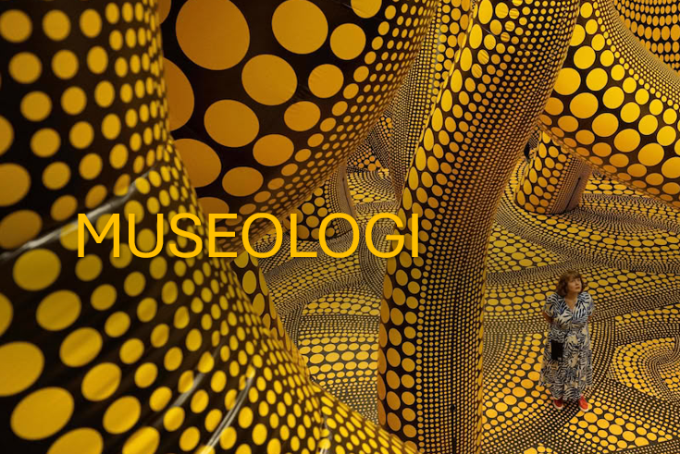
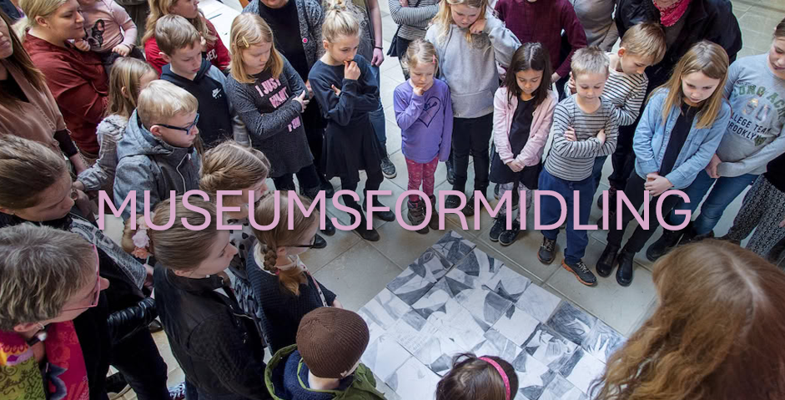

Slide 2
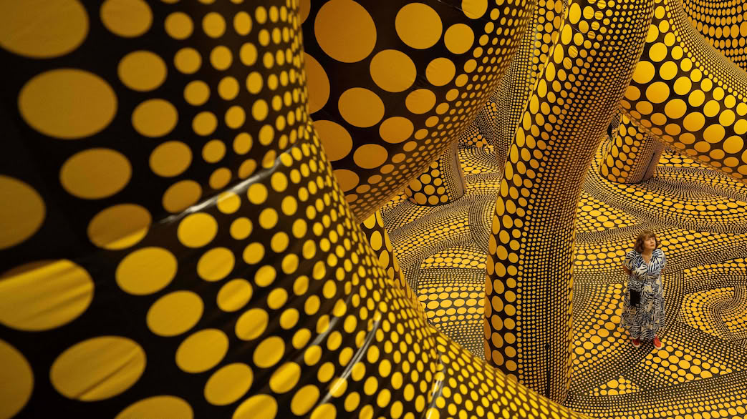
MUSEOLOGI
Thobo-Carlsen, Mette: museologi i Lex på lex.dk.
Notes:
Museumsgæsten træder ind i værket 'The Hope of the Polka Dots Buried in Infinity Will Eternally Cover the Universe' af den japanske kunstner Yayoi Kusama . Af Oli Scarff//AFP/Ritzau Scanpix.

Slide 3
MUSEOLOGI
Museologi er forskningen i museale processer som fx indsamling, registrering, bevaring og formidling. Det er et tværvidenskabeligt fagområde, hvor der forskes i teoretiske og praktiske spørgsmål, som vedrører kulturarv, naturarv og kunst og deres institutioner, især museerne. Ofte skelnes der mellem museografi, som er betegnelsen for det praktiske museumsarbejde, og museologi, som er museumsfeltets akademiske teori.
Etymologi
Ordet museologi er dannet af museum og -logi. Det betyder 'videnskaben om museerne'.
Den traditionelle, den nye og den kritiske museologi er tre bærende retninger inden for dette felt.

Slide 4
Den traditionelle museologi
Museologi som akademisk disciplin
Som akademisk disciplin opstod museologien i 1950'erne. Den spirede frem via antropologiske, historiske og kunsthistoriske studier af det moderne museum, som det tog form i slutningen af 1800-tallet. Museologi er betegnelsen for en teoretisk og metodisk undersøgelse af museumsinstitutionen og dens historiske udvikling, dens udstillinger, samlinger m.m. samt dens sociale, politiske og kulturelle rolle i samfundet.
Fra sin begyndelse var museologien knyttet til idéen om museet som offentlig dannelsesinstitution, som var kendetegnet af en ambition om, at museet skulle være åbent og tilgængeligt for alle – og at det skulle repræsentere folkets forskellige værdier, meninger og kulturer.
Ifølge den tidlige museologi var museets funktion primært at danne og uddanne offentligheden, civilisere og disciplinere befolkningen og støtte op om nationalstatens magt, identitet og historie. Museets rolle blev derfor at skelne mellem, hvilke museumsobjekter der var værd at bevare, og hvilke historier og kulturer der skulle forskes i og udstilles.

Slide 5
Den nye museologi 1:2
I 1960'erne opstod et skift inden for museologien mod en såkaldt ny museologi. Denne ønskede at udfordre den tidlige museologis idé om museets sociale og politiske rolle i samfundet. Den ny museologi slog igennem i 1980'erne, og den var stærkt påvirket af tidens kritiske kultur- og samfundsteori. Den engelske museumsforsker Peter Vergo markerede dette skift med antologien The New Museology (1989).
Forholdet mellem den nye og den traditionelle museologi
Hvor den traditionelle museologi opfattede museet som en kulturel autoritet, der objektivt skulle formidle historien og museumsgenstandene, tager den nye museologi udgangspunkt i, at alle samfundsinstitutioner er ideologiske og politiske konstruktioner, og at et museum derfor ikke kan formidle objektivt. Den nye museologi opfattede museet som medium for forskellige former for kommunikation, som konstruerer viden.

Slide 6
Den nye museologi 2:2
Den nye museologi ønskede at gentænke det moderne museum, der blev opfattet som elitært og isoleret fra den øvrige verden. Samtidig kritiserede denne nye retning det moderne museum for at have skabt en ekskluderede museumskultur, som alene henvendte sig til udvalgte sociale grupper og deres kultur, æstetik og historie.
Flere brugergrupper
Den nye museologi fokuserer på kommunikation og formidling, der repræsenterer flere brugergrupper. Man henvender sig i langt højere grad bevidst til modtagere med forskellig alder, køn, etnicitet og kulturel baggrund, og museet kan på den måde spille en aktiv rolle i forhold til at bekæmpe diskrimination, ensomhed, mistrivsel og social ulighed i samfundet. Samtidig inddrages brugerne i langt højere grad interaktivt.

Slide 7
Den kritiske museologi 1:2
Den kritiske museologi opstod i 1980'erne og 1990'erne og påpegede, at for få museer lever op til de forandringer, den nye museologi arbejdede for. Udgangspunktet er, at mange museer har bidraget til historien om det kolonialistiske og kulturelt overlegne Europa, og at der aktivt skal gøres op med denne tradition. Retningen er påvirket af kritisk teori, bl.a. Michel Foucault og Jean-François Lyotard.
Den kritiske museologi ønsker at udvikle en museumspraksis, som reflekterer over de etnocentriske* problemstillinger. Museerne ses som institutioner, der kan bidrage til interkulturelt samarbejde og skabe rammer om en dialog, hvor ny kulturel og politisk mening dannes og diskuteres. Museer verden over undersøger i dag, hvordan de kan udvikle sig til egentlige kritiske museer, der bruger deres samlinger til at skabe et demokratisk forum for åben dialog og en kritisk diskussion, der kan give stemme til underrepræsenterede, sociale grupper.
Notes:
*Etnocentrisme er tendensen til at bruge normer og værdier fra ens egen kultur som grundlag for at bedømme og forstå andres. Etnocentrisme stilles ofte op som begrebsmodsætning til kulturrelativisme.

Slide 8
Den kritiske museologi 2:2
Den kritiske museologi er mindre rettet mod museets funktioner (indsamling, registrering, bevaring og formidling) og mere mod en analyse af museets værdier og etiske regelsæt. Kritisk museologi er generelt optaget af, hvordan museerne gennem deres udstillinger og øvrige formidlingsaktiviteter kan bidrage til løsningen af samfundsproblemer som fx social udsathed eller mistrivsel. Fokusområderne er spørgsmål som diversitet, menneskerettigheder og afkolonialisering samt social, kulturel og miljømæssig bæredygtighed.

Slide 9
Henvisninger
Læs mere i Lex: museum // museografi // museum historie // kuratering // museumsformidling // museumsaktivisme
Litteratur
Dictionary of Museology, red. af Francois Maitresse, 2023.
Museologi mellem fagene af Lise Skytte Jakobsen, Anne Brædder, Vinnie Nørskov og Ane Hejlskov Larsen, 2021.
From museum critique to the critical museum, red. af Katarzyna Murawska-Muthesius og Piotr piotrowski, 2015.
Museums and Education- Purpose, Pedagogy, Performance, Eilean Hooper-Greenhill, 2007.
The new Museology, red. af Peter Vergo, 1989.
Kilde: Thobo-Carlsen, Mette: museologi i Lex på lex.dk. Hentet 29. marts 2026 fra https://lex.dk/museologi

Slide 10
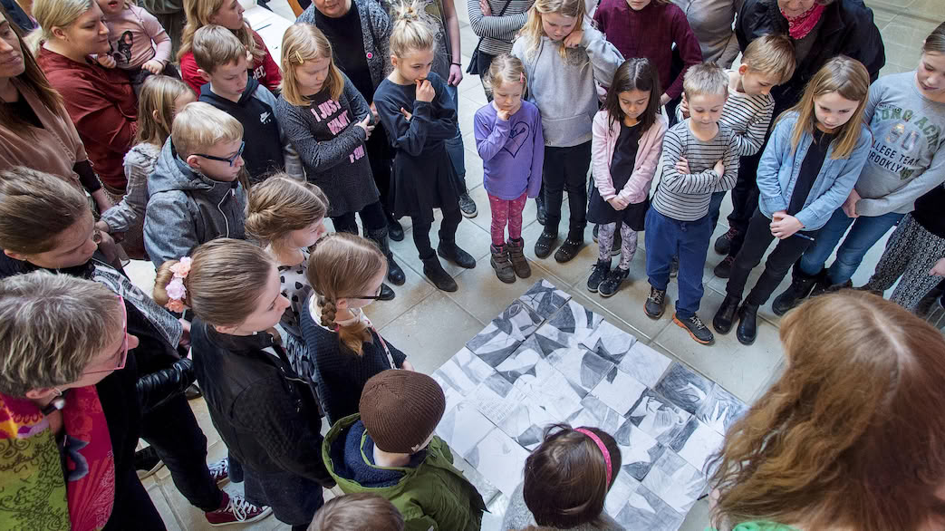
MUSEUMSFORMIDLING
Thobo-Carlsen, Mette: museumsformidling i Lex på lex.dk
Notes:
I vinterferien 2016 inviterede Trapholt børn til at arbejde sammen med en kunstner om at skabe kunst. Af Ludvig Dittmann/Jysk Fynske Medier/Ritzau Scanpix.

Slide 11
Museumsformidling
Museumsformidling har til opgave at håndtere, aktualisere og videregive viden om kultur- og naturarv og gøre den tilgængelig og relevant for offentligheden. Museumsformidling udgør en af Museumslovens fem "søjler", som museets daglige drift er bygget op omkring. De fem søjler er: Indsamling, registrering, bevaring, forskning og formidling
Museet er forpligtet til at formidle viden om de indsamlede genstande til de besøgende. Museerne formidler viden om deres samlinger i udstillinger, publikationer, kataloger, foredrag og anden publikumsrettet aktivitet.
Kuratering af udstillinger kan også forstås som en formidlende aktivitet, når museet udvælger og rammesætter specifikke objekter og tilskriver dem en bestemt mening eller indsætter dem i en bestemt tematisk eller historisk sammenhæng.
I museernes formidling er der ofte tilknyttet undervisningsforløb, som i mange tilfælde udarbejdes i samarbejde med Skoletjenesten. Disse undervisningsforløb kan henvende sig til børnehaver, grundskoler, ungdomsuddannelser og andre uddannelsesinstitutioner.

Slide 12
Formidling som museologisk begreb
Inden for museologien forstås formidling som de kommunikative handlinger, der udføres i en museal kontekst med det formål at bygge bro mellem det, som udstilles, og den mening eller betydning, som de udstillede objekter eller værker besidder. Formidling på museerne har fra sin begyndelse handlet om at oplyse, danne og opdrage offentligheden. Formidling er derfor i mange år blevet forstået som overlevering af en neutral ekspertviden, en form for transaktion mellem en kulturel autoritet, som afsender af viden, og et publikum, der passivt modtager viden.

Slide 13
Formidlingens deltagelsesniveauer 1:3
I dag har museerne i stigende grad fokus på at udvikle og praktisere museumsformidlingen fra et brugerperspektiv, som på forskellige måder inddrager publikum som aktive deltagere. Museet kan vælge at arbejde med formidlingsformater, der involverer forskellige grader eller niveauer af deltagelse. I formidlingsteorien taler man om især fire niveauer af deltagelse.
Receptiv deltagelse
Den laveste og mest anvendte form kaldes for receptiv deltagelse, hvor museumsbrugeren læser eller lytter til information. Kommunikationsformen er her primært monologisk og kan have form af at lytte til et foredrag eller læse en vægtekst i udstillingen, et katalog eller en hjemmeside online. Det receptive niveau er en del af næsten enhver form for museumsformidling. Kritikere har påpeget, at reception også skal forstås som en aktiv, deltagende handling, der ligeledes involverer en aktiv produktion af mening gennem beskuerens perception og fortolkning.

Slide 14
Formidlingens deltagelsesniveauer 2:3
Interaktiv deltagelse
En formidlingsaktivitet, hvor museumsgæsten inviteres til at tage del i en diskussion ved at stille spørgsmål og bidrage med egne erfaringer eller viden, betegnes som interaktiv. Mange undervisningsforløb i museerne er interaktive, idet de er bygget op sådan, at deltagerne kan indgå i en dialog med museumsformidleren. Udstillinger kan også være interaktive med elementer, hvor folk kan røre eller prøve ting, bruge en app eller trykke på en knap, så noget bevæger sig.
Participatorisk deltagelse
Museumsformidling, der arbejder med participatoriske formater, inviterer publikum til direkte at påvirke indholdet, formen eller projektets design. Det kan fx være udstillingstekster, som er skrevet af børn.

Slide 15
Formidlingens deltagelsesniveauer 3:3
Kollaborativ deltagelse
Kollaborative deltagelsesformater indbefatter, at en gruppe deltagere inviteres til at engagere sig i udviklingen af formidlingsprojektets overordnede ramme, emne eller metode. Museer inviterer i stigende grad offentligheden ind som medskabere af udstillinger eller samskaber kunstværker med forskellige befolkningsgrupper. Eksempelvis har Trapholt* i mange år lavet fællesskabte projekter, fx kunstværket Dataspejlet fra 2022, hvor 630 mennesker deltog i samarbejde med bl.a. Landsforeningen af Væresteder. Kollaborativ deltagelse kan også være i form af citizen science, hvor borgere bidrager til og samarbejder med naturhistoriske museer om at udvikle videnskab.
Mange museumsformidlingsprojekter anvender flere forskellige deltagelsesformer på samme tid, særligt de receptive og interaktive deltagelsesformer anvendes. Flere og flere museer eksperimenterer med egentlige participatoriske og kollektive samarbejdsformer som måder at skabe mere inkluderende og mangfoldige kulturelle fællesskaber på.
Notes:
Se tidligere kollaborative udstillinger her: https://trapholt.dk/udstillinger/tidligere/

Slide 16
Museumsformidlingens forskellige funktioner 1:5
Museumsformidling har traditionelt set inden for museologien haft den funktion at danne og uddanne offentligheden. I dag er der særlig fokus på den demokratiske værdi af at deltage aktivt i kunst- og kulturlivet. Museerne laver mange undersøgelser, der skal vurdere, om publikums deltagelse i et formidlingsprojekt har haft den ønskede effekt eller sociale impact i form af en øget følelse af fællesskab, tryghed, handlekraft, større mental trivsel mv.
Formidlingen har imidlertid også en grundlæggende funktion i museet. Museumsformidlingen kan faktisk have flere forskellige funktioner på samme tid, som er væsentlige for, hvordan museet henvender sig til offentligheden, hvad der formidles, og hvordan museet lykkes med at åbne sig mod omverdenen og engagere offentligheden.

Slide 17
Museumsformidlingens forskellige funktioner 2:5
Affirmativ museumsformidling
For det første kan museumsformidlingen have en affirmativ funktion. Det er en autoritativ kommunikationsform, der ønsker at overføre etableret viden og hermed bekræfte museumsinstitutionens autoritative magt- og vidensposition over for sit publikum. Dette foregår ofte i katalogtekster, foredrag, rundvisninger mv. og benyttes i forskellig udstrækning af alle museer.
Dekonstruktiv museumsformidling
Museumsformidling kan også have en dekonstruktiv funktion. Her inviterer museet publikum til at deltage i kritiske undersøgelser af museumsinstitutionens egen viden og magt. Udstillinger og formidlingsaktiviteter kan inddrage publikum i en kritisk undersøgelse af de ofte uskrevne regler og kriterier, der fx ligger under institutionens autoritet og udvælgelse af udstillede værker eller objekter. Museet kan vælge at skabe et offentligt forum, hvor publikum kan indgå i diskussioner af, hvorvidt institutionen reelt har lige adgang for alle, eller om museet er lykkedes med at sikre diversitet og flerstemmighed i deres formidling og indsamling.

Slide 18
Museumsformidlingens forskellige funktioner 3:5
Transformativ museumsformidling
Formidling kan have en transformativ funktion, når den har til formål grundlæggende at ville forandre ikke bare museumsinstitutionens autoritative videns- og magtstruktur, men det omkringliggende samfund. En transformativ formidling kan fx have til formål at ville skabe større social retfærdighed og miljømæssig bæredygtighed både inden for og uden for institutionen. I de seneste årtier har stadig flere museer været optaget af at engagere sig i aktuelle samfundsmæssige problemstillinger som eksempelvis trivselskrisen hos børn og unge eller ensomhed hos særligt sårbare grupper som fx demente eller stressramte.
Nogle museer, særligt naturhistoriske museer, ønsker at formidle ny viden om klima- og biodiversitetskrisen på en måde, der skaber øget bevidsthed hos børn og unge om bæredygtighed og større omsorg for naturen for at skabe handlekraft og mod til at handle på klimakrisen.

Slide 19
Museumsformidlingens forskellige funktioner 4:5
Aktivistisk museumsformidling
Nogle museer går et skridt videre og arbejder med stærkt politiserede emner på en aktivistisk måde med det formål at bidrage til løsningen af samfundsmæssige problemer. Hos det kulturhistoriske museum KØN Gender Museum Denmark praktiseres formidling som en form for aktivisme, der har til formål at skabe indsigt i og dialog om sociokulturelle emner som køn, ligestilling, mangfoldighed og grøn bæredygtighed og styrke viljen til at skabe et ligestillet samfund.
En selvidentificeret muslimsk, homoseksuel mand har efter et besøg på museet KØN givet følgende vidnesbyrd:
"Siden jeg var dreng, har jeg altid elsket at gå på museum, elsket at gå rundt i rummene, fortabe mig i historien. Da jeg kom på museet for første gang, forstod jeg det ikke som mit eget, jeg kom ind som besøgende, som fremmed i et nyt hjem. Det var, før jeg forstod mig selv og forstod, hvordan museet også fortalte min historie, mine kampe og mine sejre (...) I dag er jeg ikke i tvivl om, at museets formidling og behandling af min historie, mit liv og min kamp var med til at bygge modet til, at jeg kunne stå ved mig selv, samt bruge min stemme, give synlighed og spejling til andre i samme situation." (fra bogen Det aktivistiske museum).

Slide 20
Museumsformidlingens forskellige funktioner 5:5
Et andet eksempel på aktivistisk museumsformidling er Danmarks Forsorgsmuseum i Svendborg, som arbejder på at skabe et mere demokratisk bæredygtigt samfund, bl.a. ved at lave udstillinger, hvor tidligere anbragte eller socialt udsatte borgere fortæller deres historie og derved styrke deres følelse af medborgerskab og personlige handlekraft.
Et tredje eksempel er museet FLUGT Refugee Museum of Denmark i Oksbøl, hvor flygtninges personlige historier udgør grundlaget for udstillingerne for at give dem en stemme. Samtidigt formidler udstillingerne helt universelle problemstillinger, der knytter sig til dét at være et menneske på flugt. Museet ønsker på den måde at skabe større dialog og debat og empati for mennesker på flugt.

Slide 21
Bæredygtig museumsformidling
I 2019 forpligtede den internationale museumsorganisation ICOM sig til at implementere FN's 17 verdensmål ved at underskrive en resolution kaldet “On sustainability and the implementation of Agenda 2030, Transforming our World”. I denne formelle tekst udtrykker ICOM en stærk opfordring til, at alle museer gentænker deres værdier, mission og strategi for at inkorporere bæredygtighed, som en central del af deres museumspraksis, herunder også deres formidlingsaktiviteter. Formålet med en bæredygtig formidlingspraksis er ifølge ICOM at skabe visioner, mod og handlekraft i samfundet for at bidrage positivt til en bæredygtig fremtid på jorden for både mennesker, dyr og planter.
Mange naturhistoriske og kulturhistoriske museer samt kunstmuseer i Danmark og internationalt arbejder i dag på at gøre social og miljømæssig bæredygtighed til en central komponent i deres organisations strategi og praksis.

Slide 22
Henvisninger
Litteratur
Carmen Mörsch (red.): Time for Cultural Mediation, The Swiss Arts Council, 2012.
Louise Fabian og Julie Rokkjær Birch (red.): Det aktivistiske museum. Praksisser, teorier og aktører, Museet KØN, 2023.
“Resolution n.1 On sustainability and the implementation of Agenda 2030, Transforming our World”, ICOM Kyoto 2019.
Kilde: Thobo-Carlsen, Mette: museumsformidling i Lex på lex.dk. Hentet 29. marts 2026 fra https://lex.dk/museumsformidling

